Slide 1
추천 설계
상의 추천 시스템

Slide 2
개요
고객이 입고 있는 옷에 상의 옷들을 오버레이 시켜서 그 중 가장 좋은 거를 추천한다.
좋은 거의 기준은 대중성으로 한다.

Slide 3
근거
(예시)
검은 티를 입은 모델들의 이미지를 학습
고객이 입은 옷에 검은 티를 오버레이 했을 때 모델들의 이미지와 비슷하다면 일치도가 높게 출력 될 것이다.
이를 통해 고객의 바지와 검은 티의 코디가 대중적임을 알 수 있다.

Slide 4
추천 방법
1) 검은 티, 흰 티 두 종류의 옷이 있다고 가정한다.
2) 검은 티 입은 모델들을 찾고 흰 티 입은 모델들을 찾는다.
3) 모델들의 이미지를 학습시킨다.
4) 고객이 입고 있는 옷에 검은 티를 오버레이 시켜서 학습 시킨 이미지와 얼마나 일치 하는지 출력시킨다.
5) 고객이 입고 있는 옷에 흰 티를 오버레이 시켜서 학습 시킨 이미지와 얼마나 일치 하는지 출력시킨다.
6) 둘 중 일치도가 높은 상품을 추천한다.

Slide 5
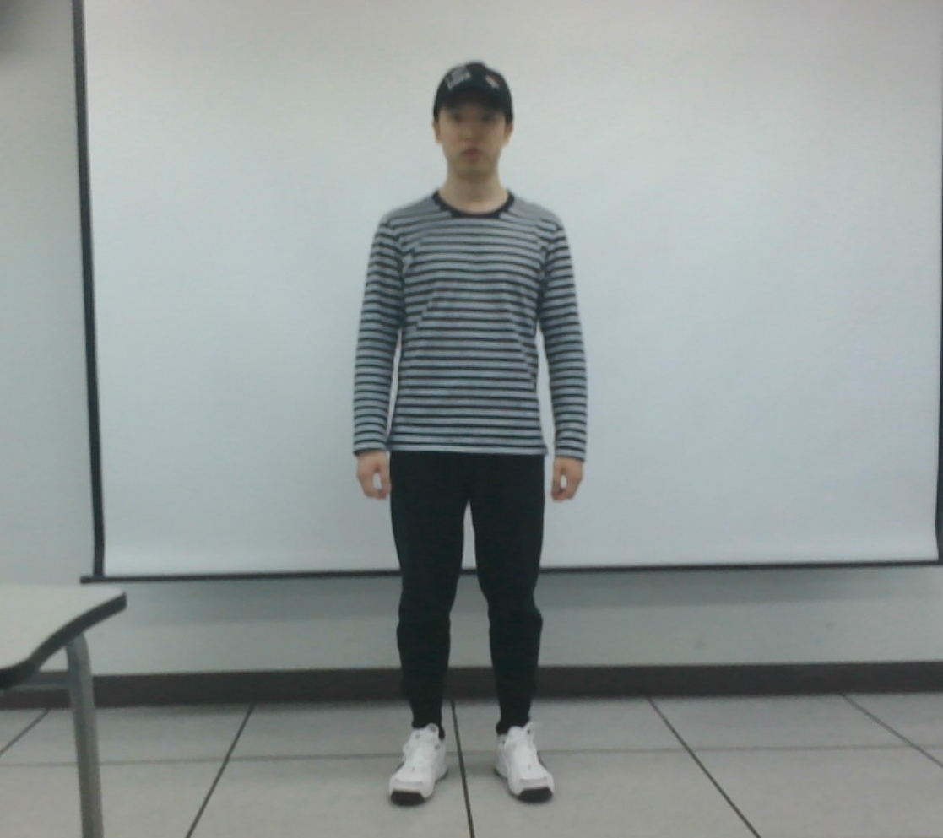
과정(1)
사진 이미지를 가져온다.

Slide 6
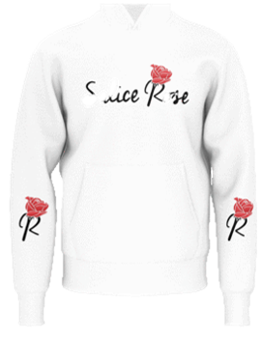
과정(2)
상의 옷 1을 오버레이 한다.

Slide 7
과정(3)
오버레이 한 이미지를 입력으로 넣어서 일치도가 몇 나오는지 체크한다.

Slide 8
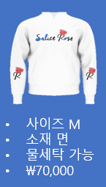
과정(4)
추천화면에서 일치도가 가장 높았던 상의를 추천해준다.
착용
다음
뒤로

